Slide 1
CHÀO MỪNG CÁC CON
ĐẾN VỚI TIẾT HỌC
TIẾNG VIỆT

Slide 2
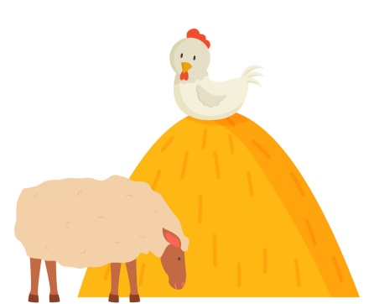
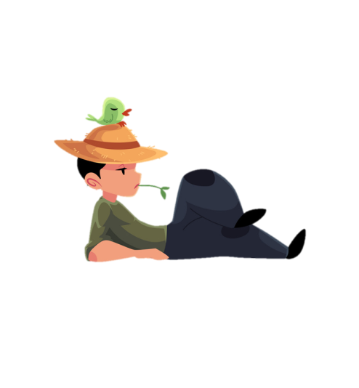
5
Bài
4
CHÚ BÉ CHĂN CỪU

Slide 3
TIẾT 4

Slide 4
7
Nghe viết
Một hôm, sói đến thật. Chú bé hốt hoảng xin cứu giúp. Các bác nông dân nghĩ là chú nói dối, nên vẫn thản nhiên làm việc.
Khi viết chữ đầu dòng, ta lưu ý gì?
Những chữ nào viết hoa? Vì sao?
Đoạn trên có mấy câu?
Em hãy tìm từ dễ viết lẫn trong bài.
Kết thúc câu có dấu gì?

Slide 5
Một hôm, sói đến thật. Chú bé hốt hoảng
xin cứu giúp. Các bác nông dân nghĩ là chú
nói dối, nên vẫn thản nhiên làm việc.

Slide 6
8
Chọn vần phù hợp thay cho ô vuông
a. ai hay ay?
b.... trò
b….. học
ch…. trốn
b. iêc hay iêt?
v…… làm
tạm b……
rạp x…..

Slide 7
8
Chọn vần phù hợp thay cho ô vuông
b. ai hay ay?
bày trò
bài học
chạy trốn
b. Iêc hay iêt?
việc làm
tạm biệt
rạp xiếc

Slide 8
9
Notes:
GV linh động tổ chức hs. GV đọc kĩ SGV để hiểu được mục tiêu của hoạt động nhé

Slide 9
Dặn dò:
Xem lại bài: Chú bé chăn cừu(trang 96 - 97).
Chuẩn bị bài mới: Tiếng vọng của núi(trang 98, 99).

